Slide 1
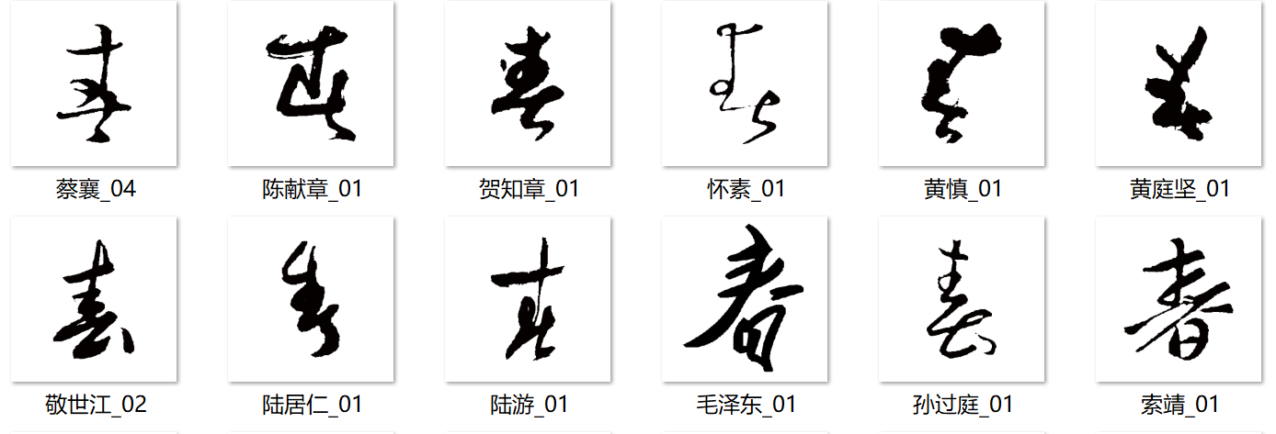
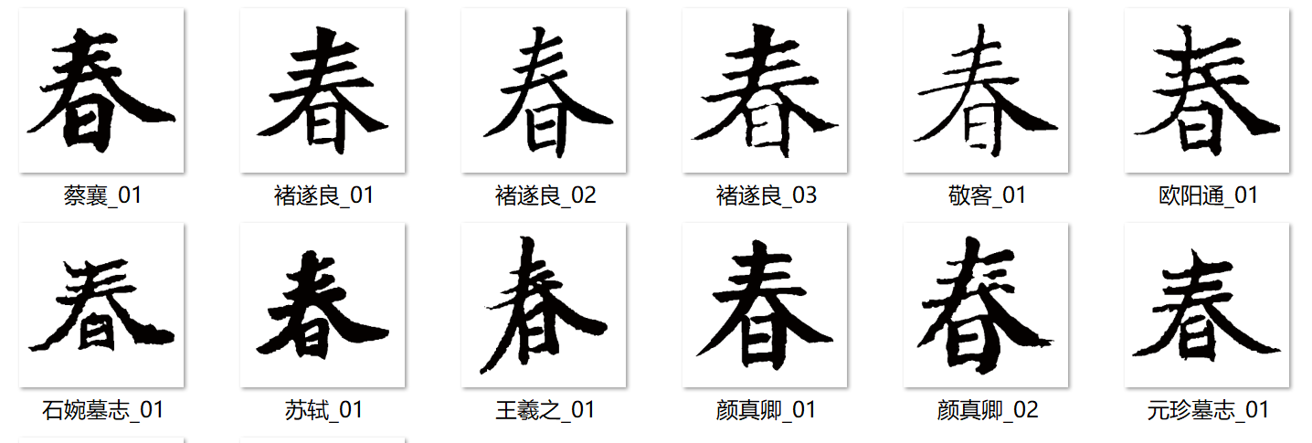
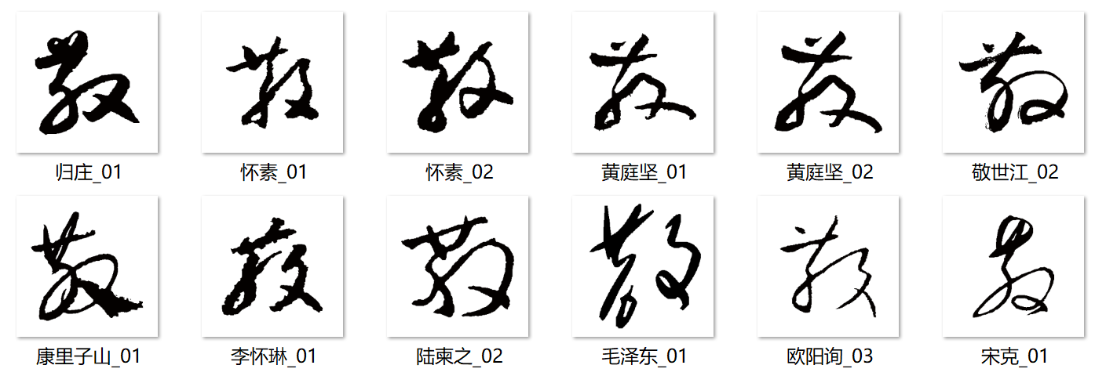
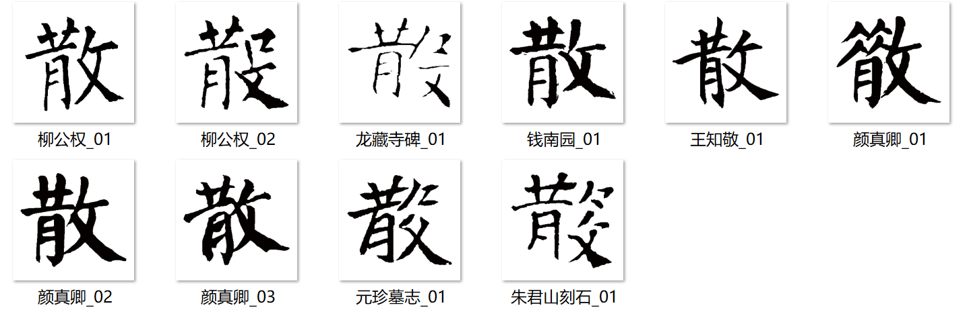
课程实验大作业之一：
相似书法字检索：

Slide 2
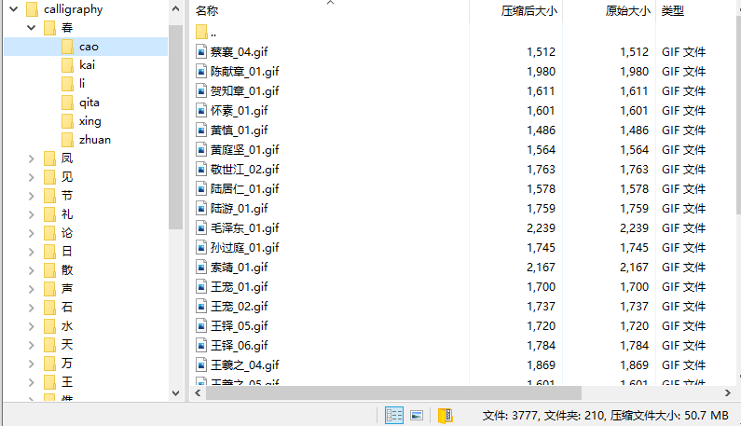
Project1 素材已上传到FTP：
Slide/calligraphy.rar

Slide 3
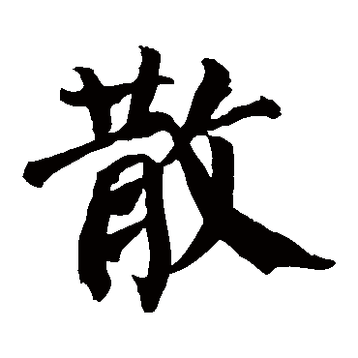
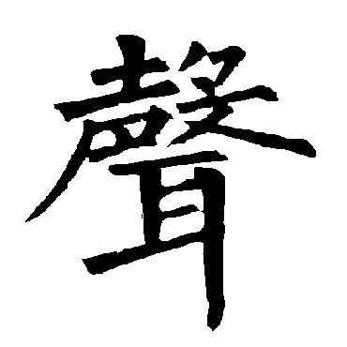
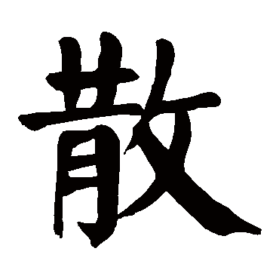
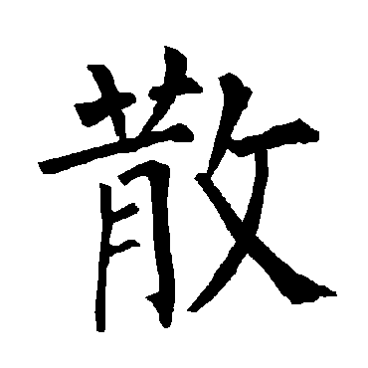
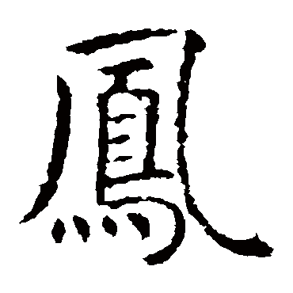
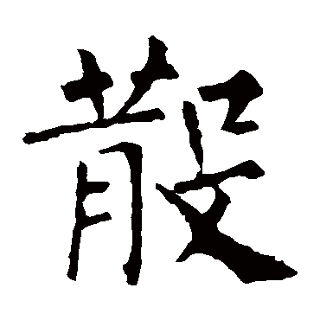
输入图片
1. 一个简单的做法：
重合像素点数
————————
输入图片像素点数
相似度=
图片库
返回结果
0.95
0.84
0.32
0.92
…
计算相似度
取 top-K
…
…

Slide 4
输入图片
s = f (x, x_i)
提取特征
2 . 更好一点的方法:
x
图片库
返回结果
x1
x2
x3
x4
…
0.92
0.18
0.09
0.95
…
提取特征
计算相似度
取 top-K
…

Slide 5
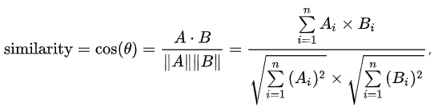
提取特征：
特征向量
a b c d
x1 = [205, 9, 7, ...];
x2 = [215, 7, 8, ...];
例如：
特征a 代表轮廓像素点数；
特征b代表这个字有几横；
特征c代表这个字有几竖；
特征d ....
例如：
轮廓的像素点数（边缘检测算法）
横竖笔画数（如何检测有几横几竖？）
3x3格点划分，每个格点的笔画分布？
…
余弦相似度

Slide 6
向量归一化、标准化：
a b c
x1 = [204, 7, 7];
x2 = [197, 4, 8];
x3 = [187, 5, 6];
x4 = [205, 9, 7];
0~1 normalization
x1 = [0.9444, 0.6, 0.5]
0~1 normalization:
(归一化）
Standardization:
（标准化）
a = (a-min_a)/(min_a – max_a)
a = (a-mean_a)/σ_a σ_a: 标准差

Slide 7
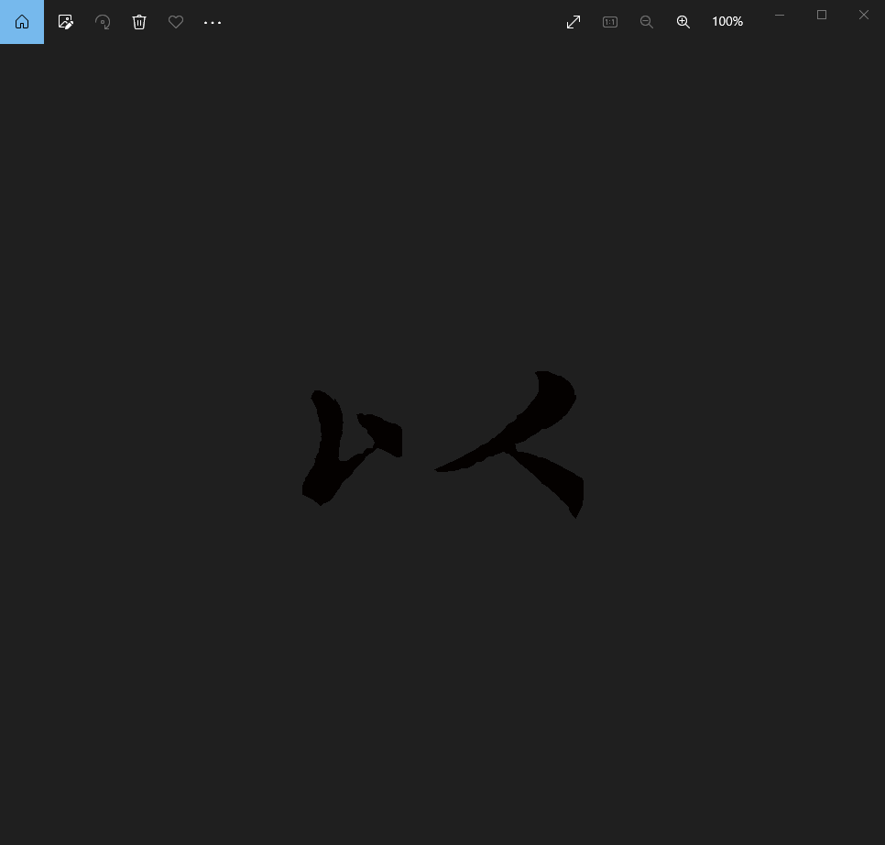
一些问题
1. 显示很黑：
没关系，不影响识别。可以做直方图均衡，或者直接二值化。

Slide 8
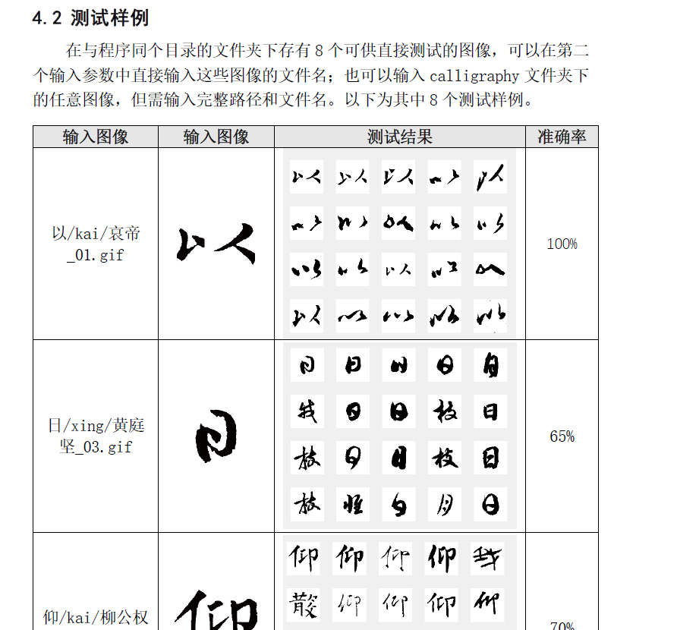
大作业要求：
1. 对准确率的具体值没有要求，但是要有结果统计，例如：
准确率统计：
例如，让程序返回相似度最高的前K张图片，K可以自定义。
例如K=20，这20张中正确的有16张，准确率就是80%

Slide 9
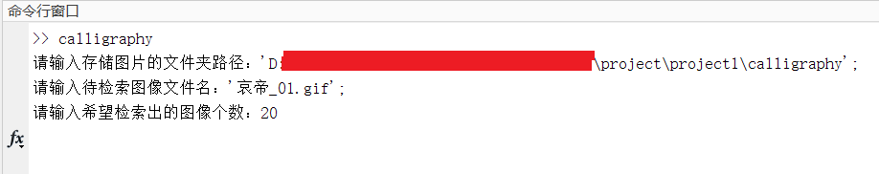
2. 不要将数据集打包进作业里提交，要让用户输入图片路径。（在命令行里输入图片路径），例如：

